Slide 1
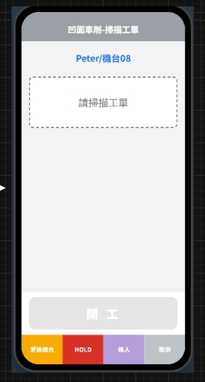
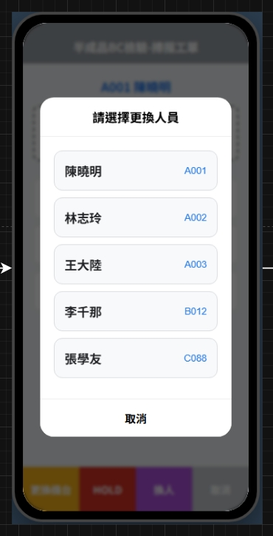
Date | App / Web | Protocol | description
2026/05/25 | App | Api | 開公報工-換人

Slide 2
點下換人
沒有單
API
完成
沒有單
警告 dialog
刪除工單後才可以換人

Slide 3
app/user/list/change
Server | Method | Request Param | Response Param
https://localhost: | GET |  | List<ChangeUser> ------------------------------------------------- public class ChangeUser { public string username public string userno public string sha256Token }

